Slide 1



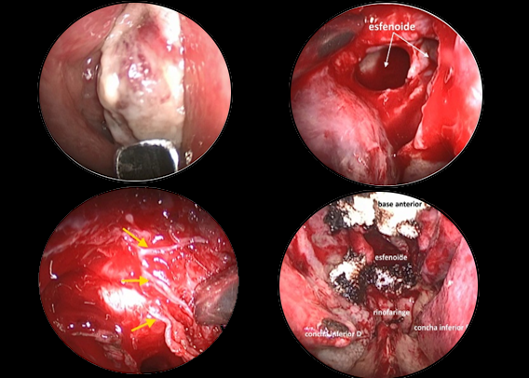
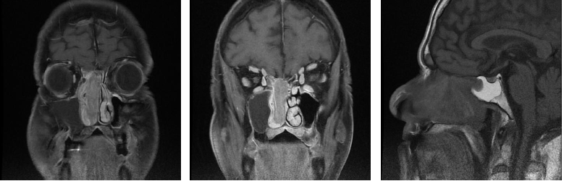
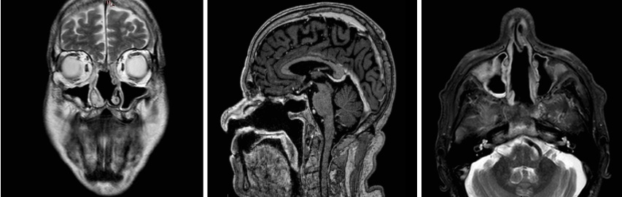
RESSECÇÃO CIRÚRGICA COMPLETA DE MELANOMA NASAL:
RELATO DE CASO
RESSECÇÃO CIRÚRGICA COMPLETA DE MELANOMA NASAL:
RELATO DE CASO
AUTOR PRINCIPAL: AMANDA T. HESSEL
CO-AUTORES: ALOMA J. D. LANA, ALICE HOERBE, ANDRESSA S. EIDT, JOSÉ M. LOURENÇO JR, TAÍSE L. BERTAZZO, FABRÍCIO SCAPINI
UNVERSIDADE FEDERAL DE SANTA MARIA – HOSPITAL UNIVERSITÁRIO DE SANTA MARIA
AUTOR PRINCIPAL: AMANDA T. HESSEL
CO-AUTORES: ALOMA J. D. LANA, ALICE HOERBE, ANDRESSA S. EIDT, JOSÉ M. LOURENÇO JR, TAÍSE L. BERTAZZO, FABRÍCIO SCAPINI
UNVERSIDADE FEDERAL DE SANTA MARIA – HOSPITAL UNIVERSITÁRIO DE SANTA MARIA
INTRODUÇÃO
O melanoma da mucosa nasossinusal é um tumor raro originado de melanócitos e possui comportamento agressivo. Fatores de risco são pouco conhecidos e os sintomas iniciais podem simular uma rinossinusite crônica, causando principalmente obstrução nasal e epistaxe. Biópsia deve preceder o tratamento definitivo; porém, algumas lesões podem ser ressecadas por completo sem acréscimo de morbidade.
Apresentar um relato de melanoma de mucosa nasossinusal com ênfase no manejo cirúrgico do caso.
UCD, 81 anos, com obstrução nasal há 1 ano e epistaxe anterior há 3 meses, sem dor. Cardiopata, anticoagulado com stent carotídeo. Rinoscopia anterior com lesão expansiva, de aspecto violáceo, ocupando toda a fossa nasal direita (FND). Fossa nasal esquerda sem lesão. TC: lesão expansiva ocupando toda a FND com erosão óssea da região cribriforme direita (Imagem 1). RNM: isossinal em T1 com hipossinal em T2, com realce heterogêneo pelo contraste, sem invasão intracraniana evidente (Imagem 2).
Imagem 3: a) lesão expansiva intranasal; b) dissecção do limite posterior (esfenoides); c) base anterio dissecada com exposição dos filetes do n. olfatório (setas amarelas); d) aspecto transoperatório final.
O estadiamento, conforme AJCC (8th edition) foi T3N0M0. Foi realizada cirurgia endoscópica endonasal com ressecção completa da lesão, que não invadia a dura-máter (Imagem 3). O AP e imunoistoquímico foi compatível com melanoma. Houve boa evolução pós-operatória (Imagem 4 e 5), sendo então encaminhado para a Oncologia, a qual optou por tratamento com Radioterapia de Intensidade Modulada (IMRT).
OBJETIVOS
RELADO DO CASO
DISCUSSÃO E CONCLUSÃO
Apesar da idade avançada do paciente, comorbidades, extensão tumoral e agressividade deste tipo de lesão, foi possível realizar uma ressecção endoscópica de baixa morbidade e macroscopicamente adequada, permitindo assim a realização de terapia adjuvante com intenção curativa.
REFERÊNCIAS BIBLIOGRÁFICAS
MENDONÇA, V. F. DE et al. Tumores malignos da cavidade nasal: avaliação por tomografia computadorizada. Radiologia Brasileira, v. 38, n.3, p. 175–180, 2005.
AZOURY, S. C.; LANGE, J. R. Epidemiology, Risk Factors, Prevention, and Early Detection of Melanoma. Surgical Clinics of North America, v. 94, n. 5, p. 945–962, 2014.
GÖDE, S. et al. Primary sinonasal malignant melanoma: Effect of clinical and histopathologic prognostic factors on survival. Balkan Medical Journal, v. 34, n. 3, p. 255–262, 2017.
HOUETTE, A. et al. Prognostic value of two tumour staging classifications in patients with sinonasal mucosal melanoma. European Annals of Otorhinol Head neck Dis v. 133, n. 5, p. 313–317, 2016.
KEPEKCI, A. H.; KIG, C.; GUNDOGAN, G. I. The evaluation of malignant mucosal melanoma of nasal cavity with a rare occasion. International journal of physiology, pathophysiology and pharmacology, v. 10, n. 4, p. 139–143, 2018

